Slide 1
Hệ thống quản lí hiệu thuốc
Giáo viên hướng dẫn: Cô Đặng Quỳnh Nga
Phạm Quốc Cường 2018601159

Slide 2
Instructions for use
Part 1
Khảo sát và chức năng của hệ thống
Part 2
Cơ sở dữ liệu
Part 3:
Chương trình và kết quả đạt được

Slide 3
Mục tiêu!
Với thực trạng hiện nay đó là công việc quản lý diễn ra trên giấy tờ, nhưng khối lượng dữ liệu thì ngày một lớn, phần mềm “Quản lý hiệu thuốc” ra đời nhằm mục đích giải quyết những vướng mắc trên, giúp cho công việc quản lí trở nên đơn giản, hiệu quả va chính xác hơn bằng việc tự động hóa quá trình quản lý các yếu tố liên quan như thuốc, hóa đơn, nhân viên….

Slide 4
1
Khảo sát và chức năng của hệ thống

Slide 5
Các hiệu thuốc đã áp dụng một ứng dụng để quản lí danh sách thuốc, nhân viên của hiệu thuốc, quá trình nhập, xuất thuốc. Hơn nữa họ yêu cầu trong phần mềm quản lí cần phải cung cấp chức năng tìm kiếm thuốc theo tên, công dụng, tìm kiếm nhân viên theo tên, tuổi để tiện cho việc kiểm soát thuốc cũng như là nhân viên.
Khảo sát

Slide 6
Chức năng của hệ thống
Cho phép thêm sửa xóa nhân viên, thuốc
Cho phép tìm kiếm thuốc, nhân viên
Lập hóa đơn nhập xuất.
Xuất dữ liệu ra file Excel.
.

Slide 7
Thiết kế cơ sở dữ liệu
2

Slide 8
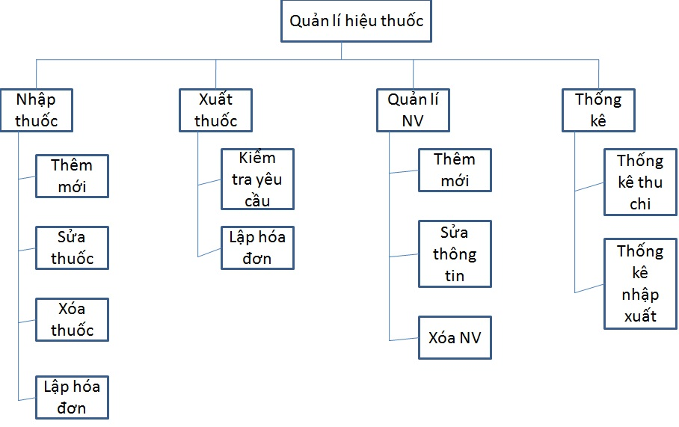
Sơ đồ phân cấp chức năng

Slide 9
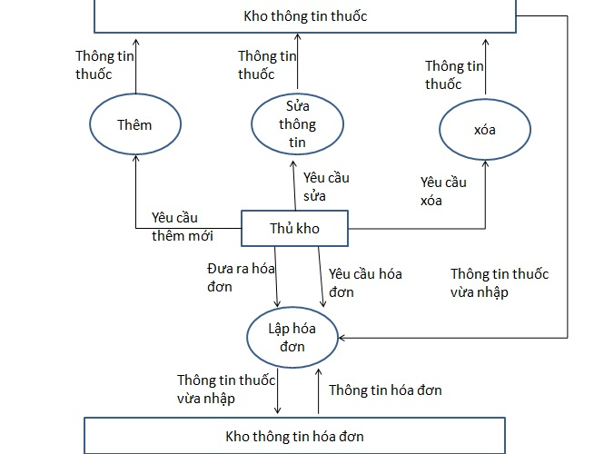
Quản lí nhập thuốc

Slide 10
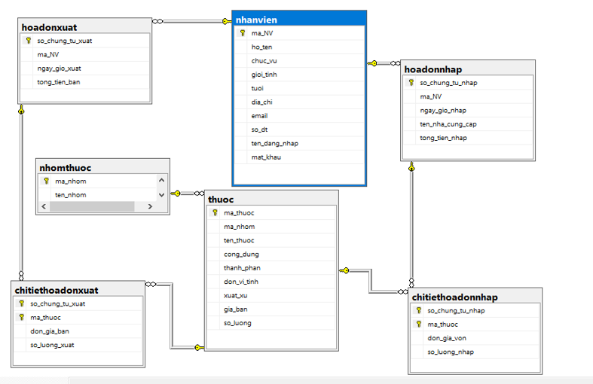
Sơ đồ thực thể liên kết

Slide 11
DỮ liệu của từng bảng
Nhân viên
mã nhân viên
họ tên
chức vụ
giới tính
tuổi
địa chỉ
email
số điện thoại
tên đăng nhập
mật khẩu.
Thuốc
mã thuôc,
mã nhóm,
tên thuốc,
công dụng,
thành phần,
đơn vị tính,
xuất xứ,
giá bán,
số lượng.
Hóa đơn nhập
số chứng từ nhập
mã nhân viên
ngày giờ nhập
tên nhà cung cấp
tổng tiền nhập

Slide 12
DỮ liệu của từng bảng
Chi tiết hóa đơn nhập
Số chứng từ nhập
Mã thuốc
Đơn giá vốn
Số lượng nhập
Hóa đơn xuất
Số chứng từ xuất
Mã nhân viên
Ngày giờ xuất
Tổng tiền bán
Chi tiết hóa đơn xuất
Số chứng từ xuất
Mã thuốc
Đơn giá bán
Số lượng xuất

Slide 13

Chương trình và kết quả đạt được
3

Slide 14

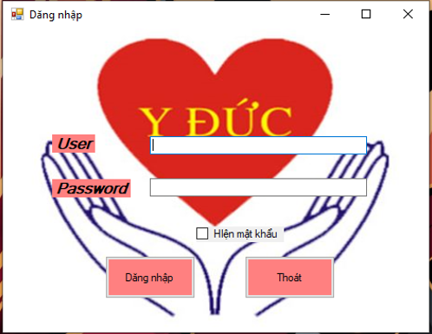

Slide 15
Đăng nhập vào hệ thống bằng:
user: cuong
password: 12345
Ấn ok nếu nhập đúng sẽ được chuyển đến main quản lí chính

Slide 16


Slide 17
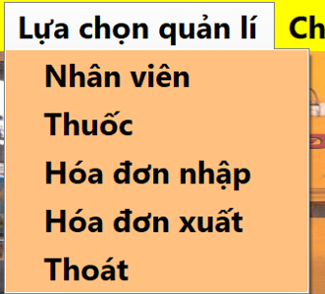
Ở form này cho phép người dung truy cập vào tất cả cả các form có trong hệ thống như form quản lí thuốc, quản lí nhân viên,…

Slide 18
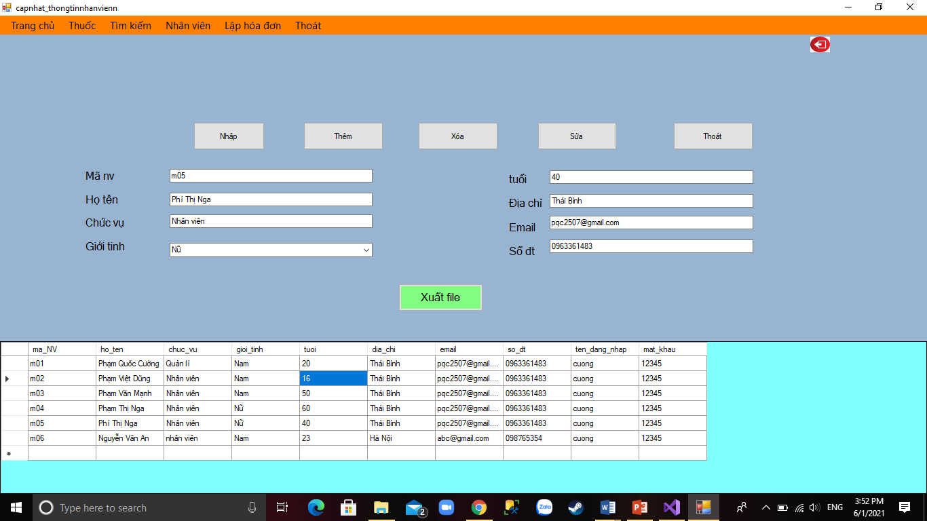

Slide 19
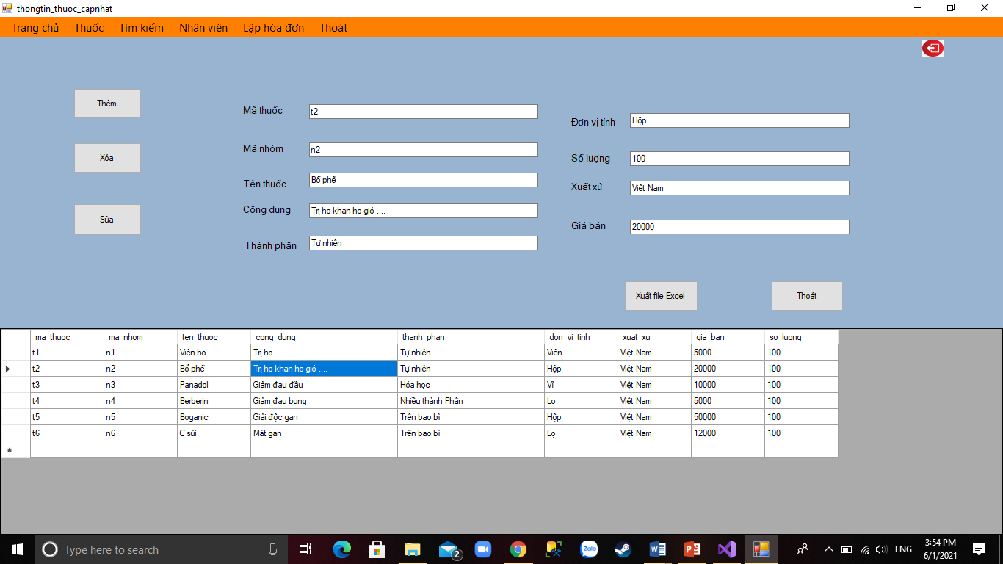

Slide 20
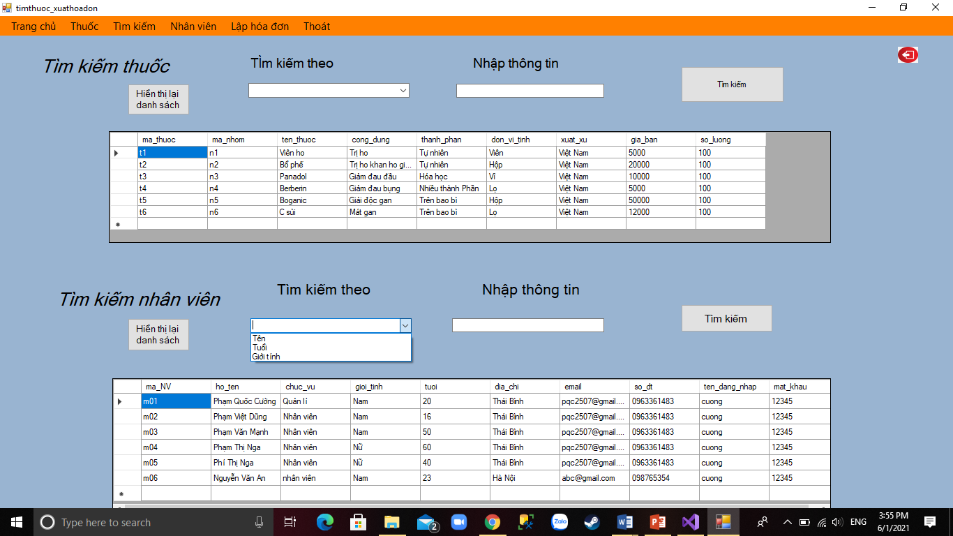

Slide 21
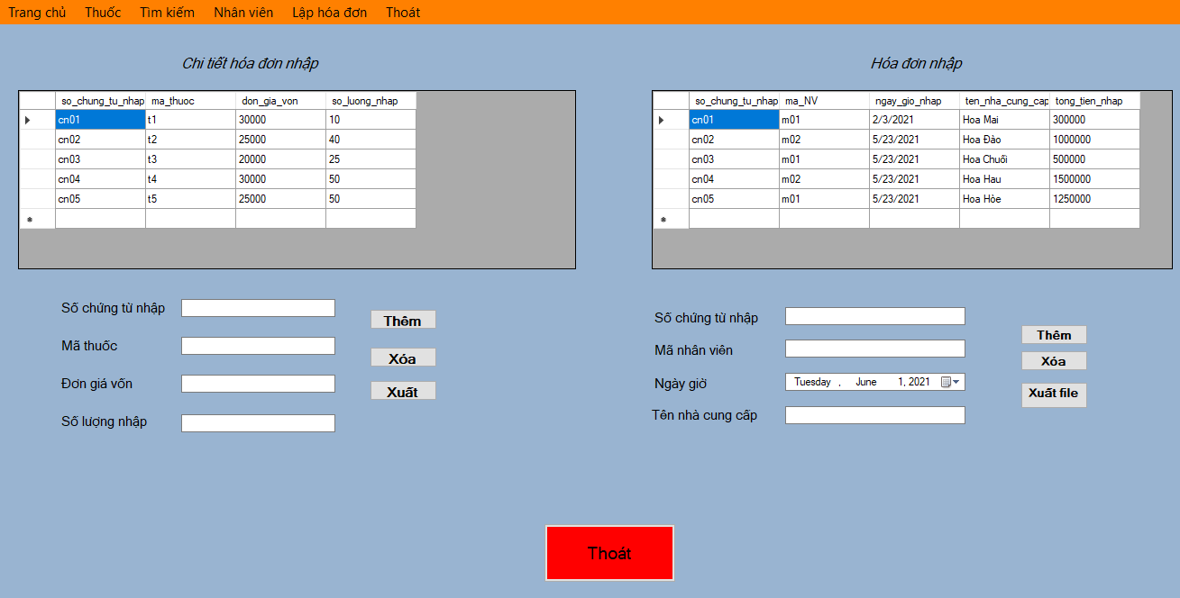

Slide 22
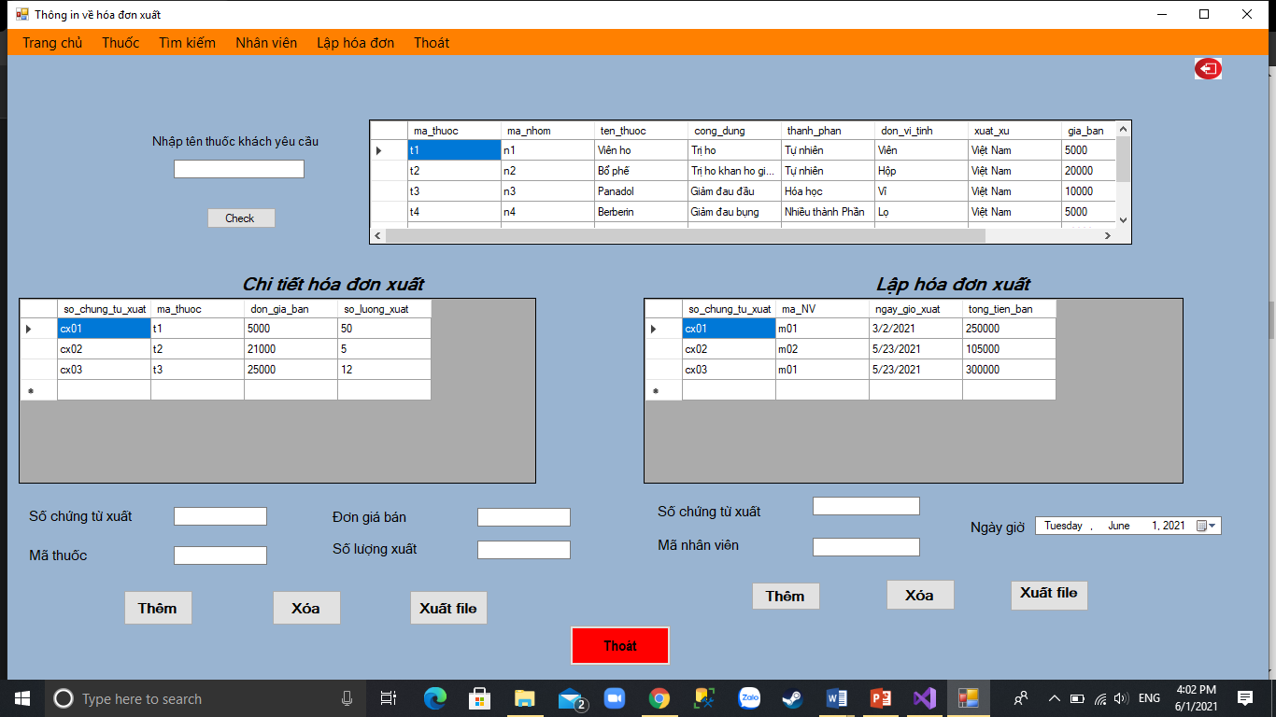

Slide 23
Kết luận
Phần mềm đã đưa ra được những yêu cầu cơ bản của một phần mềm quản lý bán hàng: nhập thuốc, xuất thuốc, quản lý thuốc trong kho, tìm kiếm các loại thuốc theo yêu cầu; nhập, xuất và quản lý nhân viên; quản lý doanh thu hàng tháng, hàng quý… Giao diện thân thiện, font chữ tiếng việt, cộng với phần hướng dẫn sử dụng chi tiết từng tính năng của chương trình, đảm bảo người sử dụng sẽ cảm thấy thuận tiện và đơn giản khi sử dụng phần mềm “Quản lý hiệu thuốc”.

Slide 24
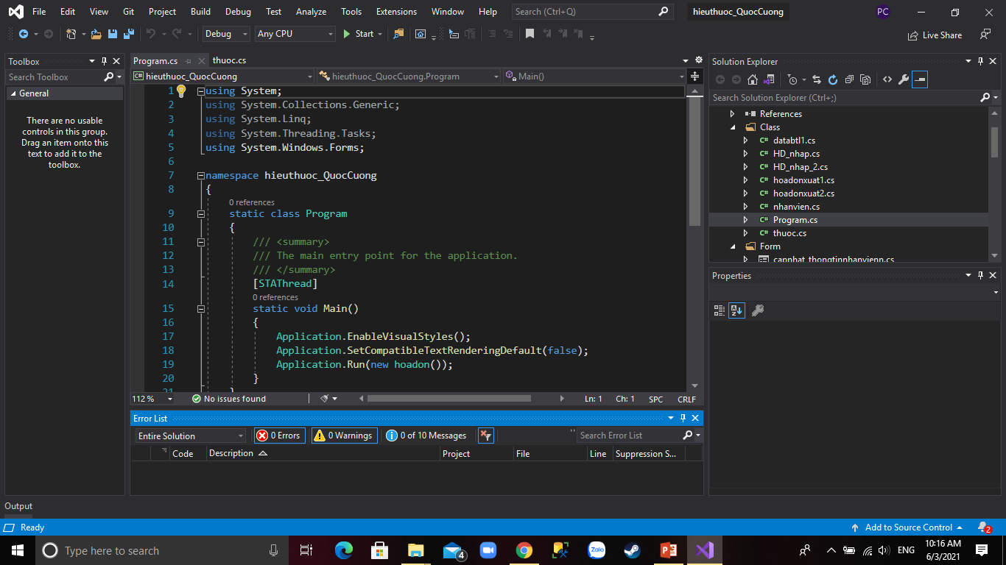
.
Code và cách chạy chương trình

Slide 25
Thanks!
Any questions?
You can find me at:
@Quốc Cường
pqc2507@gmail.com

